Slide 1

eCH-0296 Erlasse und Gesetzestexte
Modul 1: Identifier
Fachgruppen-Sitzung Nr. 4 vom 20. Mai 2026 Martin Baiutti-Gajdos

Slide 2
Agenda
Jurisdiction Komponente 10’
Reference Komponente 10’
Weitere Komponenten 10’
Fragen 15’

Slide 3
Heutiges Ziel
Entscheidungen hinsichtlich dem Aufbau einer schweizweit einheitlichen URL für Erlasse und Gesetzestexte vorbereiten oder treffen.
Wir orientieren uns am ELI Framework/Standard und definieren welche Komponenten bei der Bildung einer URL/URI benutzt werden sollen.
Das Ergebnis ist ein Application Profile des ELI Standards für die Schweiz = Der Swiss Legal Identifier (SLI oder ELI4CH).

Slide 4
Scope
https://domain.ch/ path/ ?query #fragment
Components
Subdivisions

Slide 5
Scope (2)
Nur eigenständige Ressourcen (Dokumente als XML, HTML oder PDF), nicht uneigenständige Textabschnitte innerhalb der Ressource.
ELI nennt diese Subdivisions
Nur Erlasse und Gesetzestexte, nicht Entwürfe.
ELI-DL Extension of ELI standard for Draft Legislation
https://url.spec.whatwg.org/#url-representation

Slide 6
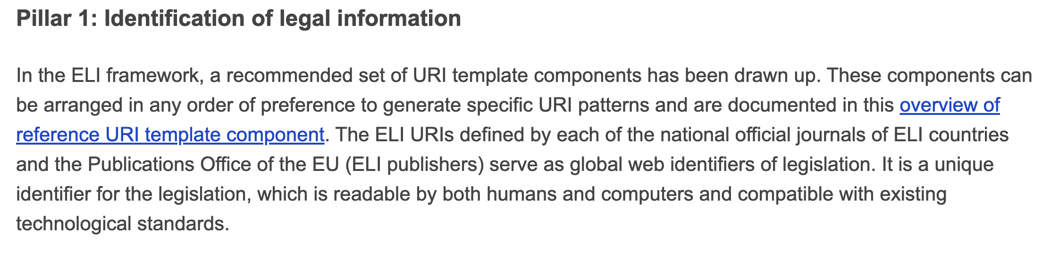
ELI Framework
https://op.europa.eu/en/web/eu-vocabularies/eli

Slide 7
ELI Komponenten
Der path beginnt immer mit der eli/ Komponente, die als Namespace fungiert.
Für die Bildung des Identifiers sieht das Template vier Komponenten-Gruppen vor, die aus mehreren Teilen bestehen kann.
/jurisdiction Land + Agent + Subagent
/reference Datum + (Sub-)Typ + Domain + Identifier
/subdivision out of scope
/point in time out of scope

Slide 8
ELI Komponenten - Template
“ELI uses URI Templates (RFC 6570) that carry semantics both from a legal and an end-user point of view.”
“In the context of ELI, URIs are used to identify legal resources, their expressions in specific languages and formats, agents that passed or made the law, geographic areas, languages and other concepts. Anything needed to express ELI metadata is identified by a URI.
In the context of ELI, URIs are said to be constructed using ‘compo-nents’. A URI component is a piece of information used as part the URI, like {year}, {type_document}, {language}, etc. Components are usually separated by ‘/’.”
[…] All the components are optional and can be selected based on national requirements and do not have a pre-defined order.”
ELI Technical Guide; and https://en.wikipedia.org/wiki/European_Legislation_Identifier

Slide 9
ELI Komponenten - Beispiel
Example ELI structure of EU Official Journal: eli/{typedoc}/{year}/{naturalnumber}/oj
Example ELI structure of Luxembourg: eli/etat/leg/loi/{YYYY}/(MM)/{DD}/{naturalnumber}
Fedlex URI Convention for Switzerland: eli/{journal}/{YYYY}/{naturalnumber}
https://op.europa.eu/en/web/eu-vocabularies/eli

Slide 10
ELI Komponenten - Guidelines
Create identifiers that are close to how your users cite legislation. Do not use opaque or obscure identifiers that no one would understand. The identifier should be ‘readable’ by end users.
Create identifiers with components that are stable over time. A typical counterexample is the names of ministries: they change quite often, and identifiers should not be based on them.
Create identifiers using a sensible and ‘hackable’ hierarchical structure of components: your users should be able to ‘hack’ the URI by removing components from it (typically by removing the last components)
ELI Technical Guide

Slide 11
ELI Komponenten - Citation
Offizielle Zitierweise für Erlasse seit 2021 vereinheitlicht: Jahr der Publikation und eine fortlaufende Ordnungsnummer für die Ausgabe der AS und BBl.
Im juristischen Alltag ist die Zitierung des konsolidierten Rechts unter Anwendung der TERMDAT Abkürzung des Erlasses (z.B. OR für Obligationenrecht; siehe ABR24 [1130 Abkürzungen]) oder anhand seiner SR Nummer (z.B: SR 220 für OR) gebräuchlich.
2024, BK, Schreibweisungen - neue Zitierregeln für AS und BBl

Slide 12
ELI Komponenten – Citation (2)
Abk. | Name | Zitierregeln | Beispiel
AS | Amtliche Sammlung <2021 <1947 >???? | AS {year_absolute***} {chronological_order*} AS {year_absolute} {page_number} AS {volume_arabic} {page_number} AS {volume_roman} {page_number} | AS 2021 15 AS 1029 XX AS 2 684 AS III 404
SR | Systematische Rechtssammlung | SR {systematic_number}.{sequence_number} | SR 120.1
BBl | Bundesblatt <2021 <1998 | BBl {year_absolute} {**} {chronological_order*} BBl {year_absolute} {page_number} BBl {volume_roman} {page_number} | BBl 2021 3 BBl 2019 X BBl X X
BGE | Amtliche Sammlung Bundesgerichtsentscheide | BGE {year_relative} {volume_roman} {page_number} Urteil Entscheid | BGE 123 I 258
ELI Technical Guide

Slide 13
ELI Komponenten – Citation (3)
In der Vergangenheit:
* bis 2020: die erste Seite der Publikation anstatt Ordnungsnummer
** bis 1997: mit Bandzahl {volume_roman} als römische Ziffer vor Seitenzahl anstatt Ordnungsnummer (Bsp.: BBl 1996 II 335)
*** bis 1947: arabische Ziffern für neue Folge (Bsp.: AS 2 684) und römische Ziffern für alte Folge (Bsp.: I, II,) anstatt Jahr
2024, BK, Schreibweisungen - neue Zitierregeln für AS und BBl

Slide 14
Exkurs: Sammlungen
0. Component

Slide 15
Exkurs: Sammlung?
Sammlung wird im ELI URI template nicht explizit genannt, ist aber beim JOLUX Datenmodell im Einsatz.
/cc (SR) und /oc (AS) kommen nach ELI als Präfix bzw. erste Komponente des path. Weitere Werte für Sammlung sind /fga für BBl und cons/ für Vernehmlassungen.
ELI URI Template für Fedlex (Pillar 1)
Jolux Ontology (Pillar 2)
URI Template convention for Fedlex https://fedlex.data.admin.ch/de-CH/home/convention

Slide 16
Fedlex - URI Template (Pillar I)
Level | Component | Values | D / F / I /E
0 | baseURL + ELI prefix | fedlex.admin.ch/eli
1 | {collection} | cc oc fga cons | SR / RS / RS / CC AS / RO / RU / OC BBl / FF / FF / FGA Vernehmlassungen / Consultations
2 | {year} | {YYYY}
3 | {natural identifier} | {naturalidentifier}
4 | {language} | de fr it en
5 | {.format} | .docx, .xml, .html, .pdf

Slide 17
Fedlex - URI Template (Pillar I)
{collection} | Name | Identifier
fga | Bundesblatt | fga/{year}/{naturalidentifier}
oc | Amtliche Sammlung | oc/{year}/{naturalidentifier}
cc | Systematische Rechtssammlung | cc/{year}/{naturalidentifier} (= AS)
treaty | Völkerrechtliche Verträge | treaty/{year}/{treaty number}
URI Template convention for Fedlex

Slide 18
Fedlex - Collections
AS (Art. 11 PublG) */**/***
neue normative Texte, und ihre Änderungen (Art. 2–4 PublG), chronologisch
massgeblich für die Entstehung von Rechtspflichten (positive Rechtskraft)
2025, Gesetzgebungsleitfaden (Leitfaden für die Ausarbeitung von Erlassen des Bundes)

Slide 19
Fedlex – Collections (2)
SR *
tatsächlicher Stand des Rechts (=in Kraft) systematisch geordnet, inkl. Staatsverträge “mit Ausnahme der nicht rechtsetzenden Bundesbeschlüsse über die Genehmigung von völkerrechtlichen Verträgen oder von Beschlüssen des internationalen Rechts, sowie der Kantonsverfassungen”
bereinigt (classified compilation) und nach Sachgebieten geordnet (Systematisches Register)
reine Informationsquelle, insb. keine negative Rechtskraft
ersetzt die Bereinigte Sammlung (BS) (1848 bis 1947)
2025, Gesetzgebungsleitfaden (Leitfaden für die Ausarbeitung von Erlassen des Bundes)

Slide 20
Fedlex – Collections (3)
BBl (Art. 13 PublG)
Botschaften und Entwürfe des Bundesrates und der Kommissionen zu Erlassen der Bundesversammlung sowie
die neu verabschiedeten Bundesgesetze jeweils mit dem Hinweis auf die Referendumsfrist
2025, Gesetzgebungsleitfaden (Leitfaden für die Ausarbeitung von Erlassen des Bundes)

Slide 21
Fedlex – Partial URIs
Überblick Erlasse AS
collection/oc bzw. de/oc/index => alle Jahre ab 01.09.1998
Bsp. Jahr 2021: de/oc/index/2010
Bsp. Monat Juni: de/oc/index/2010/6)
Bsp. Heft collection/oc/2010/23 bzw. de/oc/index/2010/6/23 => Heft Nr. 23 (= {week}) vom 15. Juni (={month}) 2010
Überblick Erlasse BBl
collection/fga bzw. de/fga/index
kein Überblick für SR, dafür Systematisches Register.

Slide 22
Fedlex – Legacy URIs
{coll.} | Name | Identifier | {year}
fga | Bundesblatt | fga/{year}/{naturalidentifier}
 |  | fga/{year}/{volume_arabic}_{page-de}_{page-fr}_{page-it} | <1999
oc | Amtliche Sammlung | oc/{year}/{naturalidentifier}
 |  | oc/{year}/{volume_arabic}_{page-de}_{page-fr}_{page-it} | <1999
 |  | oc/{year}/{volume_arabic}/{page-de}_{page-fr}_{page-it} | <1947
 |  | oc/{year}/{volume_roman}/{page-de}_{page-fr}_{page-it} | <1874

Slide 23
Fedlex – Legacy URIs
{coll.} | Name | Identifier | {year}
cc | Systematische Rechtssammlung | cc/{year}/{naturalidentifier}
 | not digitized | cc/{year}/{historicaldossierID}_cc | ???
 | mehrere Versionen | cc/{year}/{naturalidentifier}-{ordernumber}
 | basic act ≠ oc | cc/{year}/{naturalidentifier}_{collection_basicact}
 | optional | cc/{year}/{naturalidentifier}/{subdivision}/{point in time}

Slide 24
Fedlex – Legacy URIs
{coll.} | Name | Identifier | {year}
treaty | Völkerrechtliche Verträge | treaty/{year}/{treaty number}
 | Annexes begin with “1” + 3 digits in total; starts with “001” | treaty/{year}/{treaty number}1{annex number}
 | Modifications bgein with “2” | treaty/{year}/{treaty number}2{modification number}
 | European conventions | treaty/1234/{convention number}
 | Decisions of joint committee | treaty/1357/{decision number}

Slide 25
Fedlex – Sektorielle Abkommen
Das Register der Sektoriellen Abkommen listet / umfasst diejenigen Akte des EU-Rechts auf, auf die die bilateralen Abkommen verweisen / auf die Schweiz anwendbar sind.
Aufgelistet werden hierbei jeweils die Basisrechtsakte und im Anschluss daran sämtliche Änderungen, soweit sie für die Schweiz massgebend sind.
Die oder der Rechtsuchende muss den aktuellen Stand eines Rechtsakts selbst eruieren, indem sie oder er vom Basisrechtsakt sämtliche aktuellen Änderungsakte in den Rechtsakt integriert.
https://www.fedlex.admin.ch/de/sector-specific-agreements/notice-to-users

Slide 26
Fedlex – Erlasse/Gesetzestexte
International
Völkerrechtliche Verträge
Beschlüsse des internationalen Rechts
Rechtsakte der EU (bilaterale Verträge bzw. sektorielle Abkommen)
Bund
Verfassung
Gesetze
Verordnungen
der Bundesversammlung
des Bundesrats
Kantone
Verfassungen
Verträge zwischen Bund und Kantonen

Slide 27
Fedlex – Was gibt es nocht zu tun?
Kantone
Interkantonale Verträge und Konkordate
Gesetze
Verordnungen
der Legislative
der Exekutive
Gemeinden
Vereinbarungen
Gesetze
Verordnungen

Slide 28
Fedlex – Was gibt es nocht zu tun?
ELI-DL
Legislative projects group publications and tasks (process stage of publishing a law):
/dl/proj/{year}/{legislative_process_identifier}
The stage of the legislative process in creating a new law is described as task (abbreviation, 4 letters) followed by a number (e.g. cons_1 = consultation, stage 1):
/dl/proj/{year}/{legislative_process_identifier}/{task_type}_{task_sequence}/
(optional) A task can have a sub-task:
/dl/proj/{year}/{legislative_process_identifier}/{task_type}_{task_sequence}/{sub_task}
(optional) Multiple consecutive task values are possible (“cons_1”, “parl_2”, etc...) to indicate thestage of the legislative process:
/dl/proj/{year}/{legislative_process_identifier}/{task_type}_{task_sequence}/{task_type}_{task_sequence}/
Related publications (e.g. InitialDraft) are attached to a single legislative project with a corresponding sequence number:
/dl/proj/{year}/{legislative_process_identifier}/{task_type}_{task_sequence}/{publication}_{publication_sequence}
On the other hand, {task_sequence} can be omitted if there is only one task (cons, parl, etc.):
/dl/proj/{year}/{legislative_process_identifier}/{task type}/{publication}_{publication_sequence}

Slide 29
Fedlex – Was gibt es nocht zu tun?
ELI-DL
Example consultation task
A legislative project starts with a consultation:
dl/proj/2025/34/cons_1
the publication of position statements is a (sub-)task of a consultation:
dl/proj/2025/34/cons_1/cons-open
In order to receive position statements the authority needs to publish the draft bill (DraftDocument) or its abstract (DraftDocumentAbstract) first:
dl/proj/2025/34/cons_1/doc_1
URI for a publication related to the text of a legislative task (DraftRelatedDocument) or its abstract (DraftRelatedDocumentAbstract)
dl/proj/2025/34/cons_1/doc_2 // e.g. cover letter, report

Slide 30
Kantone – Was gibt es nocht zu tun?
ELI-DL
Example consultation task
A legislative project starts with a consultation:
dl/proj/2025/34/cons_1
the publication of position statements is a (sub-)task of a consultation:
dl/proj/2025/34/cons_1/cons-open
In order to receive position statements the authority needs to publish the draft bill (DraftDocument) or its abstract (DraftDocumentAbstract) first:
dl/proj/2025/34/cons_1/doc_1
URI for a publication related to the text of a legislative task (DraftRelatedDocument) or its abstract (DraftRelatedDocumentAbstract)
dl/proj/2025/34/cons_1/doc_2 // e.g. cover letter, report

Slide 31
Fedlex - References
2024, BK, Schreibweisungen - neue Zitierregeln für AS und BBl
2025, Gesetzgebungsleitfaden (Leitfaden für die Ausarbeitung von Erlassen des Bundes)
https://www.fedlex.admin.ch/de/oc/explanations-oc
https://www.fedlex.admin.ch/de/cc/explanations-cc
https://www.fedlex.admin.ch/de/oc/systematic-records
https://www.fedlex.admin.ch/de/sector-specific-agreements/notice-to-users
https://fedlex.data.admin.ch/de-CH/home/convention
https://fedlex.data.admin.ch/vocabulary/subdivision-type

Slide 32
Jurisdiction
1. Component

Slide 33
Jurisdiction
Die ISO 3166-1 Alpha-2 Codes bestehen aus zwei Teilen, die durch einen Bindestrich voneinander getrennt sind (z. B. CH-VS für Kanton Wallis).
Der erste Teil entspricht dem in ISO 3166-1 definierten Landescode aus zwei Grossbuchstaben.
Der zweite Teil, der ISO-3166-2-Variant-Code, besteht aus bis zu drei Ziffern oder Buchstaben für die einzelnen Gebiete des jeweiligen Landes.

Slide 34
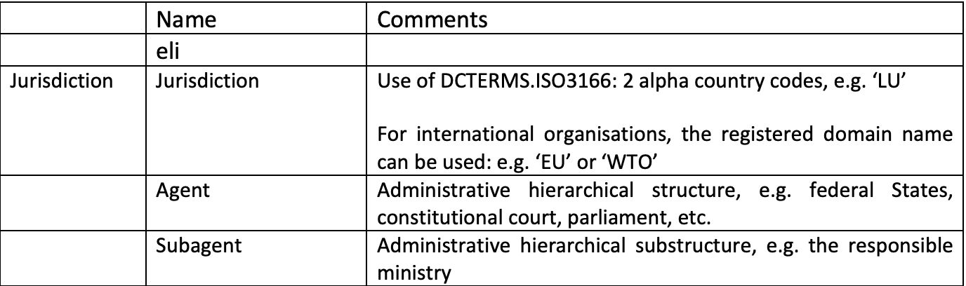
Jurisdiction – Federal States?

Slide 35
Jurisdiction - ELI4CH Implementierung
Gemeinden können eigene Gesetze haben. Für die Identifikation von Erlassen und Gesetzestexten bis auf Ebene Gemeinde reichen die ISO 3166-1 Alpha-2 Codes nicht aus.
ELI definiert Jurisdiction und Agent als eigenständige Komponenten und gibt keine Anweisungen bzgl. Trennzeichen.
Proposal für ELI4CH
Eine einzige Komponente und Bindestriche anstatt Slashes (/).
ISO 3166-1 Alpha-2 + BFS Gde-nummer.

Slide 36
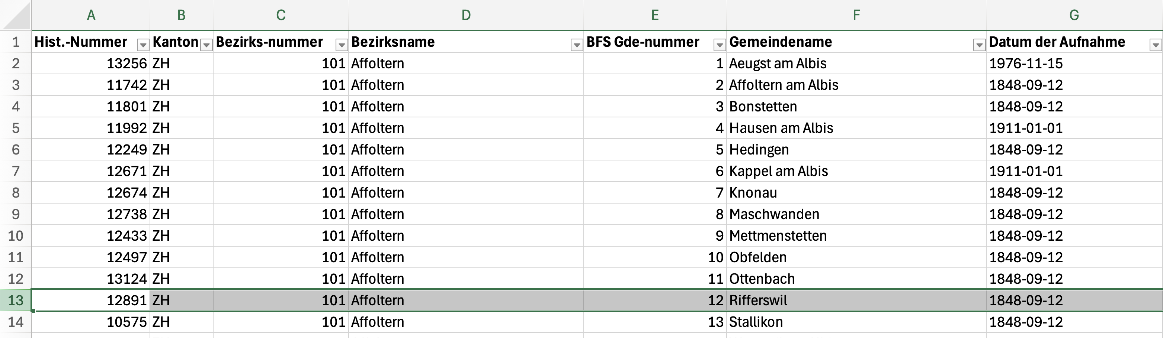
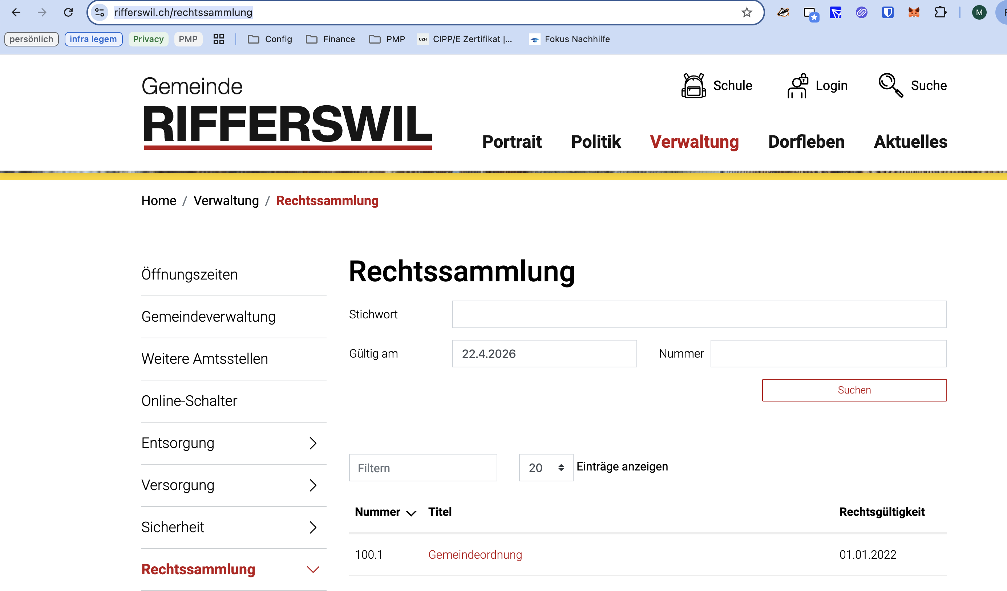
Jurisdiction – Amtliches Gemeindeverzeichnis
z.B. für Rifferswil: /CH-ZH-12
https://www.bfs.admin.ch/bfs/de/home/grundlagen/agvch.html BFS Gde-Nummer
https://www.agvchapp.bfs.admin.ch/de/mutated-communes/query REST API

Slide 37
Jurisdiction – Diskussion
Gross- UND Kleinschreibung (z.B. /CH-ZH und /ch-zh) erlauben?
Bund als Voreinstellung, wenn Jurisdiction Komponente fehlt?
NUR Kantonsabkürzung (z.B. /ZH) zulassen?
NUR BFS Gde-nummer (z.B. /12) zulassen?
Weitere relevante Stellen, die Rechtsdaten publizieren (FINMA, SSK, etc.), als Subagents zulassen?
NUR Subagents (z.B: /finma) zulassen?
EU-Recht und internationale bzw. -kantonale Vereinbarungen?

Slide 38
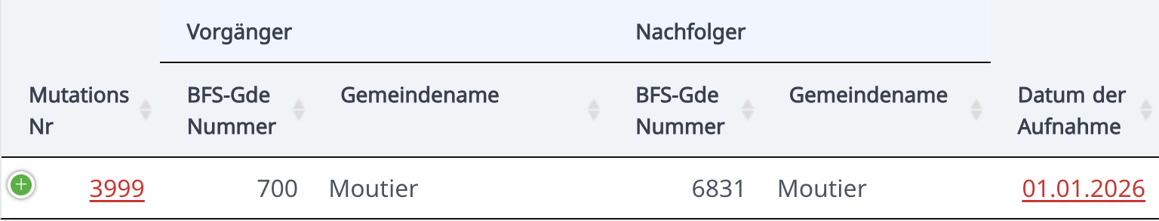
Jurisdiction – Änderung der Kantonszugehörigkeit
Alle Änderungen der Kantons- bzw. Bezirkszugehörigkeit betreffen jeweils nur eine Gemeinde; die Liste enthält deshalb ausschliesslich eindeutige Vorgänger-/Nachfolgerbeziehungen.
Gemeinderecht wird übernommen oder muss erst entstehen (Gesetzgebungskompetenz).
Offene Fragen aus der Sitzung vom 22. April 2026

Slide 39
Jurisdiction – Änderung der Kantonszugehörigkeit
Vorher | Nachher
/CH-BE-700/ | /CH-JU-6831/
/CH-700/ | /CH-6831/
/700/ | /6831/
Offene Fragen aus der Sitzung vom 22. April 2026

Slide 40
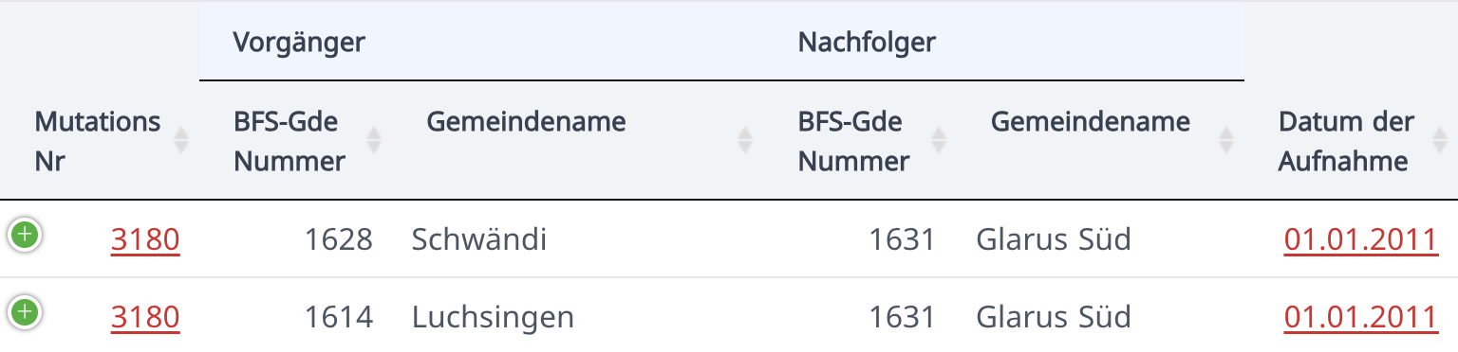
Jurisdiction – Aufgehobene Gemeinden
Politische Gemeinden werden durch Eingemeindungen, Gemeindefusionen oder Gemeindetrennungen aufgehoben. Durch eine Gemeindetrennung entstehen mehrere neue Gemeinden; deshalb erscheint in diesen Fällen die aufgehobene Gemeinde mehrmals in der Liste.
Gemeinderecht wird aufgehoben oder teilweise übernommen.
Offene Fragen aus der Sitzung vom 22. April 2026

Slide 41
Jurisdiction – Neu entstandene Gemeinden
Neue politische Gemeinden entstehen durch Gemeindefusionen, Gemeindetrennungen oder Ausgemeindungen.
Eine durch Gemeindefusion entstandene Gemeinde besteht aus mehreren ehemaligen Gemeinden; deshalb erscheint in diesen Fällen die neu entstandene Gemeinde mehrmals in der Liste.
Gemeinderecht wird übernommen oder muss erst entstehen.
Offene Fragen aus der Sitzung vom 22. April 2026

Slide 42
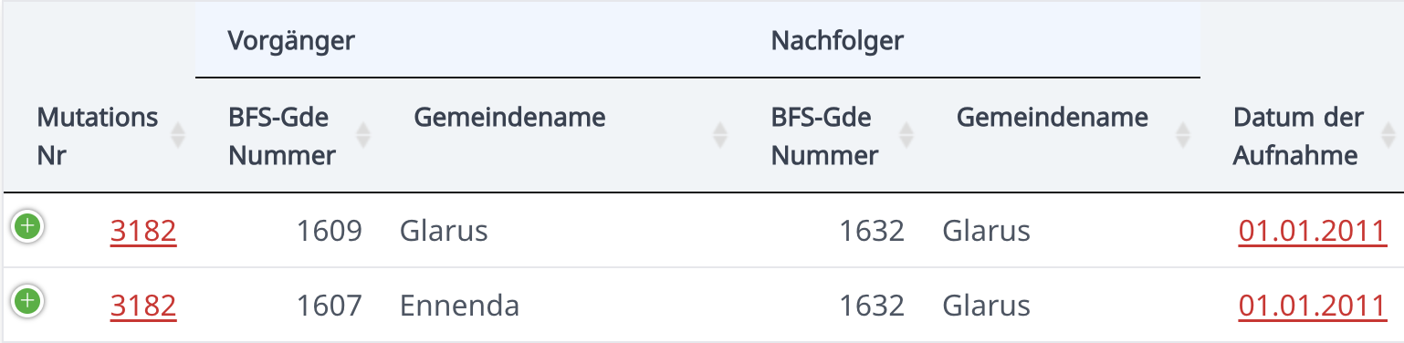
Jurisdiction – Legacy Version
Vorher | Nachher
/CH-GL-1609/ | /CH-GL-1632/
/CH-1609/ | /CH-1632/
/1609/ | /1632/
Offene Fragen aus der Sitzung vom 22. April 2026

Slide 43
Jurisdiction – Kein Einfluss auf BFS-Gde Nr.
Namensänderungen von Gemeinden: Alle Namensänderungen betreffen jeweils nur eine Gemeinde; die Liste enthält deshalb ausschliesslich eindeutige Vorgänger-/Nachfolgerbeziehungen.
Gebietsänderungen von Gemeinden: Gebietsveränderungen entstehen durch Eingemeindungen, Ausgemeindungen oder Gebietsabtausch zwischen zwei Gemeinden. Es werden nur Veränderungen von bewohnten Gebieten ausgewiesen, die Namen der betroffenen Gebiete können den jährlichen Mutationsmeldungen des BFS entnommen werden.
Offene Fragen aus der Sitzung vom 22. April 2026

Slide 44
Jurisdiction – Andere Mutationen
Formelle Neunummerierungen wurden durch das BFS vorgenommen, um die ursprüngliche Logik des Nummerierungssystems aus dem Jahre 1960 beizubehalten. Ab dem Jahr 2000 wurden ausser für die gemeindefreien Spezialgebiete keine Neunummerierungen mehr vorgenommen.
Keine nennenswerten Mutationen.
Offene Fragen aus der Sitzung vom 22. April 2026

Slide 45
Jurisdiction – Fazit
Die Jurisdiction Komponente sollte zumindest CH im Namen tragen, damit so auch auf Gemeindestufe erkennbar bleibt, dass es sich um CH Recht handelt.
Wie Deutschland und Österreich kennt auch die Schweiz eine weitere Unterteilung in Bundesländer; Das Katonskürzel wird automatisch erkannt und kann optional zur Bildung der URL verwendet werden.
/CH-6831/ …wird zu… /CH-JU-6831/ Moutier (JU)
/CH-1631/ …wird zu… /CH-GL-1631/ Glarus Süd

Slide 46
Jurisdiction – Fazit
Moutier erhielt nach dem Kantonswechsel eine neue BFS Nummer. Alle Gemeinden im fusionierten Glarus, auch diejenigen mit bestehendem Namen, erhielten eine neue BFS-Nummer.
Damit das Gemeinderecht von Glarus (Gemeinde) vor der Fusionierung zugänglich bleibt, sollten auch Vorgänger BFS-Nummern zugelassen werden.
/CH-GL-1609/ Gemeinde Glarus vor Fusionierung
/CH-GL-1632/ Gemeinde Glarus nach Fusionierung

Slide 47
Reference

Slide 48
Reference
Eigentlicher Identifier eines Gesetzestextes. Erlaubt sind:
Datum oder Jaht der Publikation oder des Inkrafttretens, z.B. YYYY oder YYYY-MM-DD
Typ eines Dokuments, z.B. ob es sich um ein Gesetz oder einen Gesetzesentwurf handelt
Domain bzw. Themengebiet, z.B. eine Nummer in einer Systematischen Rechtssammlung
Für gewöhnlich besteht er aus der Kombination von Datum + fortlaufenden Nummer oder einer Sammlung + Registernummer

Slide 49
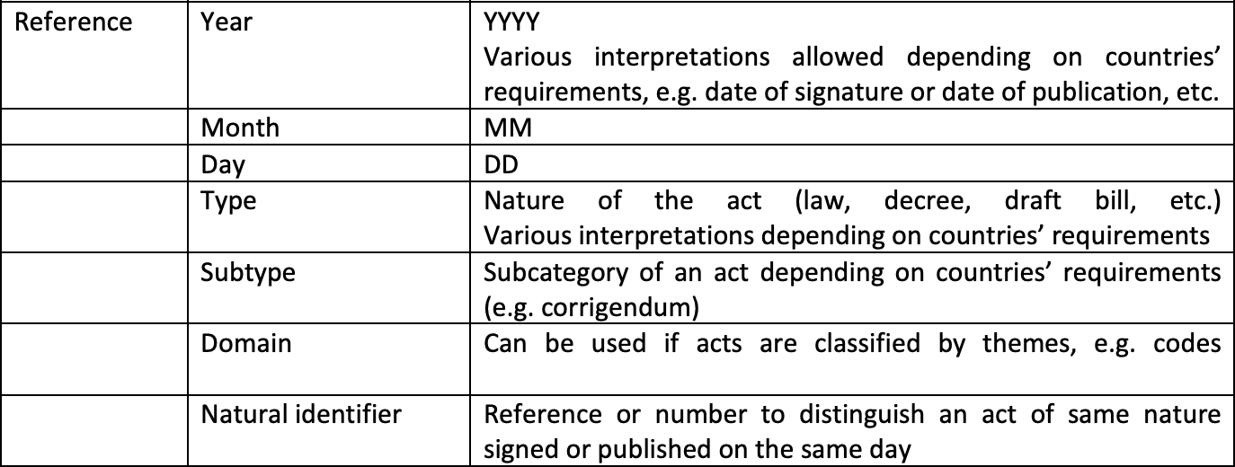
Reference – Was braucht es wirklich?

Slide 50
Reference – Fedlex Publikationspraxis
1st Level Sammlung
2nd Level Jahr
3rd Level Natural Identifier
https://fedlex.data.admin.ch/de-CH/home/convention

Slide 51
Reference – Fedlex Publikationspraxis (2)
AS (Art. 11 PublG)
neue normative Texte, und ihre Änderungen (Art. 2–4 PublG), chronologisch
massgeblich für die Entstehung von Rechtspflichten (positive Rechtskraft)
SR
tatsächlicher Stand des Rechts (=in Kraft) inkl. Staatsverträge, systematisch
bereinigt und nach Sachgebieten geordnet
reine Informationsquelle, insb. keine negative Rechtskraft
“mit Ausnahme der nicht rechtsetzenden Bundesbeschlüsse über die Genehmigung von völkerrechtlichen Verträgen oder von Beschlüssen des internationalen Rechts, sowie der Kantonsverfassungen”
ersetzt die Bereinigte Sammlung (BS) (1848 bis 1947)
BBl (Art. 13 PublG)
Botschaften und Entwürfe des Bundesrates und der Kommissionen zu Erlassen der Bundesversammlung sowie
die neu verabschiedeten Bundesgesetze jeweils mit dem Hinweis auf die Referendumsfrist
2025, Gesetzgebungsleitfaden (Leitfaden für die Ausarbeitung von Erlassen des Bundes)

Slide 52
Reference – Fedlex Natural Identifier

Slide 53
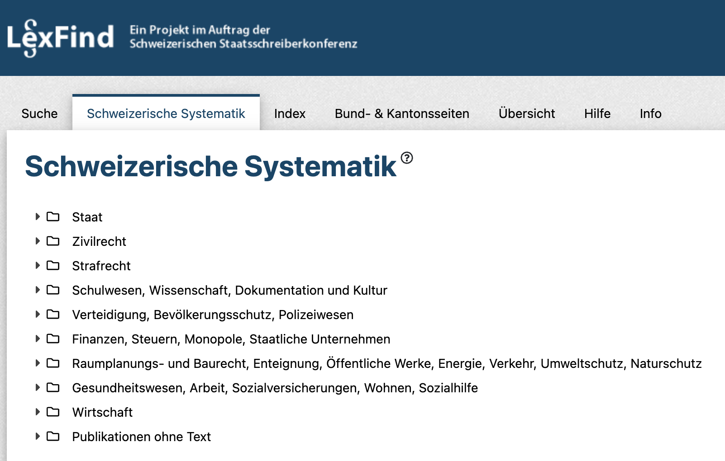
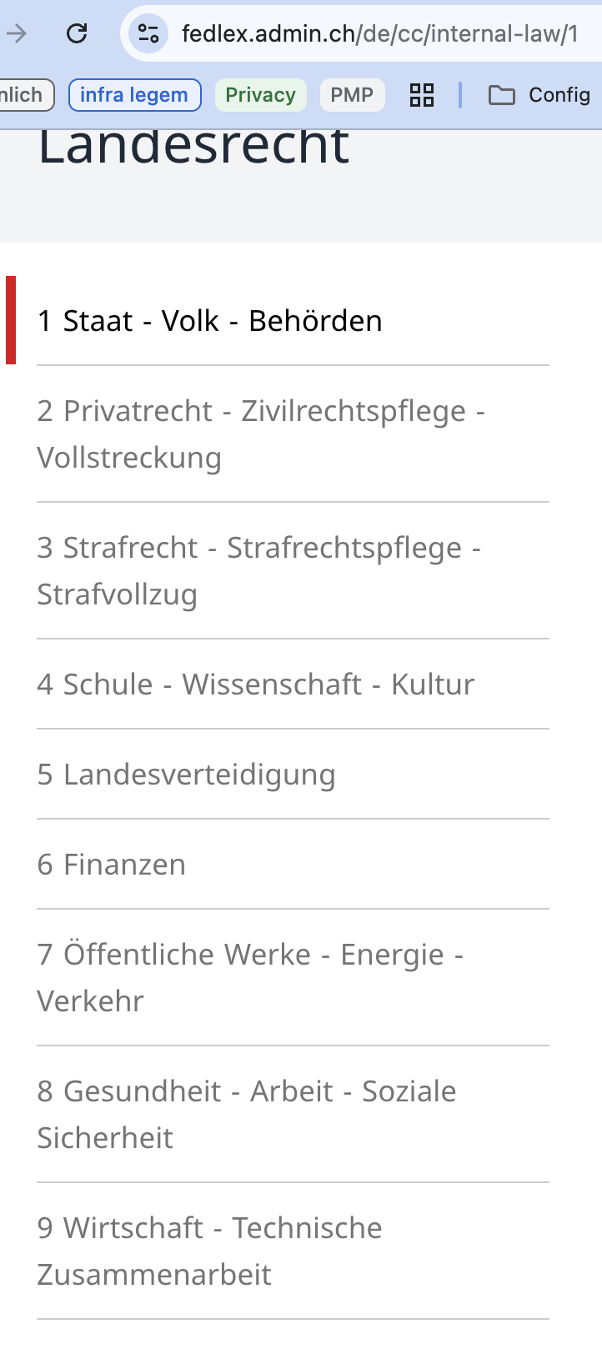
Reference – LexFind
https://www.lexfind.ch/fe/de/systematic

Slide 54

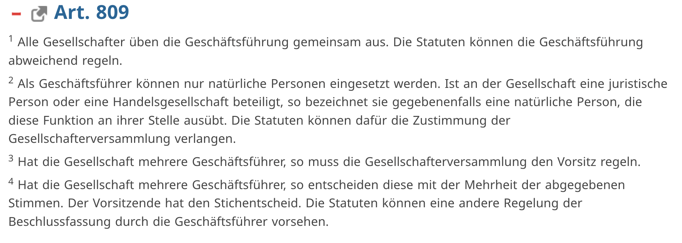

Reference - Rückwärtskompatibilität?
OR

Slide 55
Reference - ELI4CH Implementierung
Der Bund und alle Kantone (ohne Anspruch auf Vollständigkeit) kennen eine Amtliche und eine Systematische Rechtssammlung.
Die Publikation auf Bundesebene hat vom Papierformat zur elektronischen Publikation eine Entwicklung durchgemacht, die auch einen Einfluss auf Identifier hat.
Proposal für ELI4CH
Notwendig sind nur das Jahr und ein Natural Identifier.
Alternativen wie SR Nummern oder Abkürzungen sind zugelassen.

Slide 56
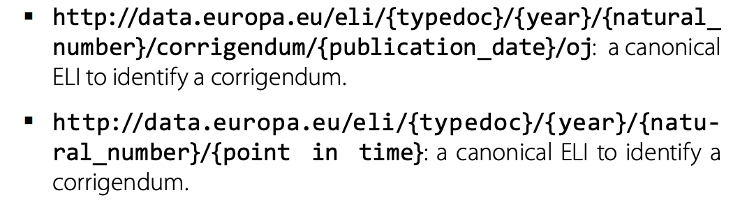
Reference – Diskussion
Mehrere Datumsangaben in einer URL mit unterschiedlichen Bedeutungen möglich, z.B. Publikation oder Inkrafttreten UND Point-in-time
Canonical URIs und Alias URIs sind erlaubt, z.B. für Ländercodes
Wie gehen Schweizer Publikationsstellen mit Korrekturen um?
https://op.europa.eu/documents/2050822/2138819/ELI+-+A+Technical+Implementation+Guide.pdf/

Slide 57
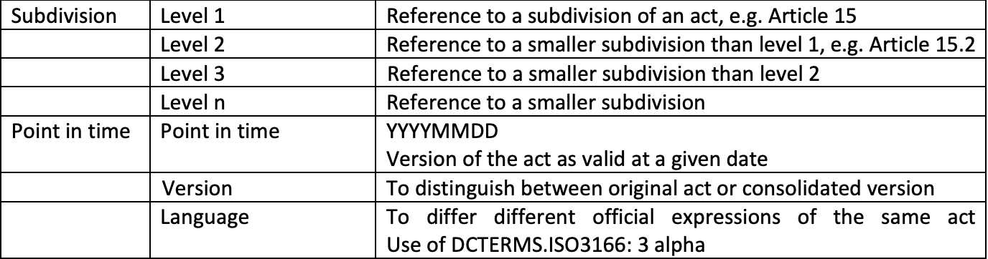
Weitere

Slide 58

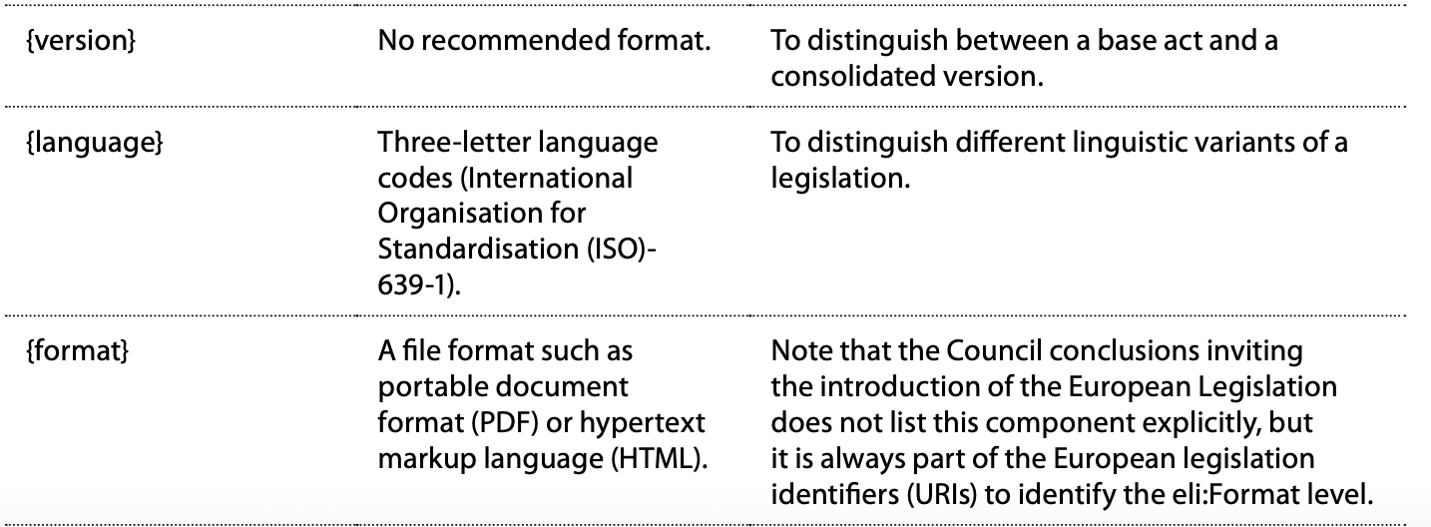
Language + Format
https://op.europa.eu/documents/2050822/2138819/ELI+-+A+Technical+Implementation+Guide.pdf/

Slide 59
Language + Format - ELI4CH Implementierung
Der Bund publiziert mehrsprachig während die meisten Kantone mono oder bilinguale Gesetzessammlungen führen.
Der Bund übersetzt wichtige Erlasse ins Englische.
Proposal für ELI4CH
Langauge: Two letter ISO-639-1 language code. Die voreingstellte Sprache entspricht dem Browser user-agent.
Version: siehe Reference (AS und SR als eigenständige Komponente).

Slide 60
Weiterführende Literatur
2024, BK, Schreibweisungen - neue Zitierregeln für AS und BBl
2025, Gesetzgebungsleitfaden (Leitfaden für die Ausarbeitung von Erlassen des Bundes)
https://www.fedlex.admin.ch/de/oc/explanations-oc
https://www.fedlex.admin.ch/de/cc/explanations-cc
https://www.fedlex.admin.ch/de/oc/systematic-records
https://www.fedlex.admin.ch/de/sector-specific-agreements/notice-to-users
https://fedlex.data.admin.ch/de-CH/home/convention
https://fedlex.data.admin.ch/vocabulary/subdivision-type

Slide 61
Kontakt
Martin Gajdos eCH Fachgruppe Politische Geschäfte Editor eCH-0296 Erlasse und Gesetzestexte martin.gajdos@me.com +41 76 401 28 02

